Slide 1


RISULTATI ISTITUTO grado 13
Dati INVALSI
a.s. 2023/2024
LICEO ″ ″P. NERVI–G. FERRARI″
RISULTATI ISTITUTO grado 10

Slide 2
Punteggi
generali e
livelli di
apprendimento
Incrocio tra
livelli di apprendimento
Andamento negli anni
Punteggi
generali e
livelli di apprendimento
delle classi
RISULTATI ISTITUTO grado 10
Effetto scuola

Slide 3

Punteggi generali classi seconde
 | Traguardi raggiunti | Punteggio | Differenza rispetto a gruppi simili | Confronto rispetto alla regione |  | Confronto rispetto alla macro-area | Confronto rispetto all’Italia
ITALIANO | 77% | 211,7 | + 13,3
MATEMATICA | 70% | 212,4 | + 12,6
Traguardi raggiunti = SOMMA (livello 1 + livello 2 + livello 3) |  |  |  |  | significativamente inferiore non significativamente differente significativamente superiore
Distribuzione degli studenti nei livelli di apprendimento classi seconde
 | Materia | Studenti a livello 1 | Studenti a livello 2 | Studenti a livello 3 | Studenti a livello 4 | Studenti a livello 5
Nervi-Ferrari | ITALIANO | 13 (6,6%) | 33 (16,8%) | 54 (27,4%) | 64 (32,5%) | 33 (16,8%)
Lombardia | ITALIANO | 13,0% | 20,1% | 31,7% | 25,6% | 9,7%
Nord ovest | ITALIANO | 11,5% | 20,2% | 32,2% | 26,2% | 9,9%
Italia | ITALIANO | 15,5% | 22,2% | 30,9% | 23,3% | 8,0%
Nervi-Ferrari | MATEMATICA | 15 (7,7%) | 43 (21,9%) | 42 (21,4%) | 48 (24,5%) | 48 (24,5%)
Lombardia | MATEMATICA | 11,4% | 24,2% | 27,3% | 19,7% | 17,5%
Nord ovest | MATEMATICA | 11,4% | 24,1% | 26,6% | 19,8% | 18,1%
Italia | MATEMATICA | 18,1% | 27,2% | 23,7% | 16,9% | 14,1%

Slide 4
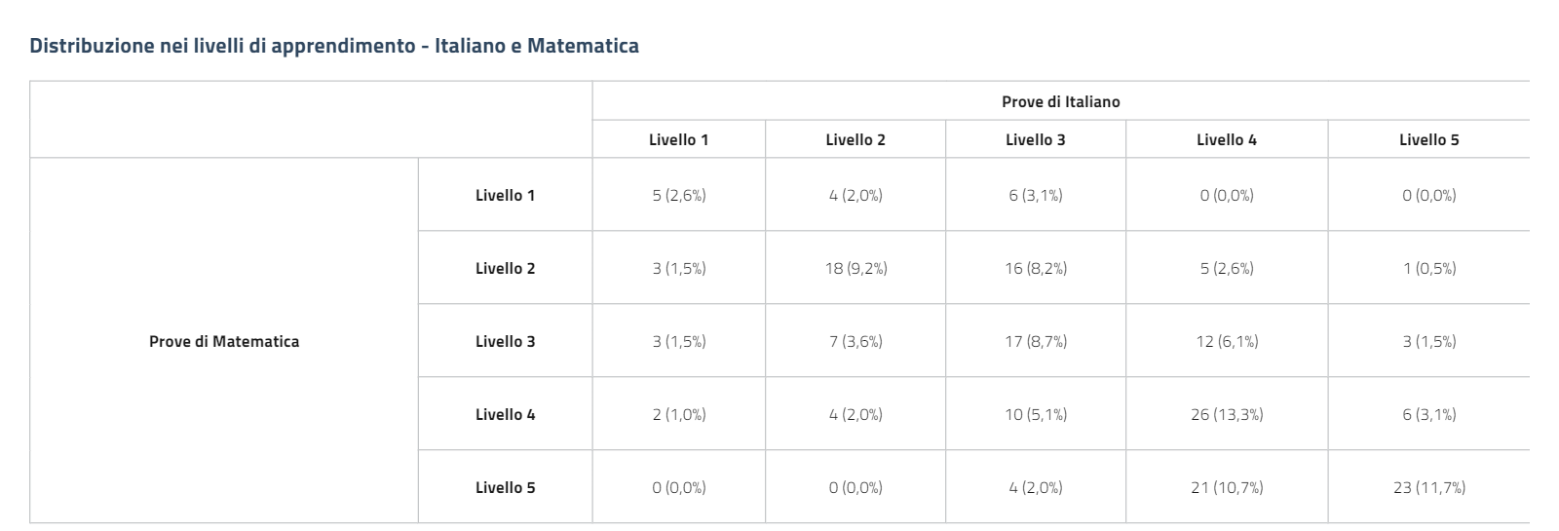

Slide 5
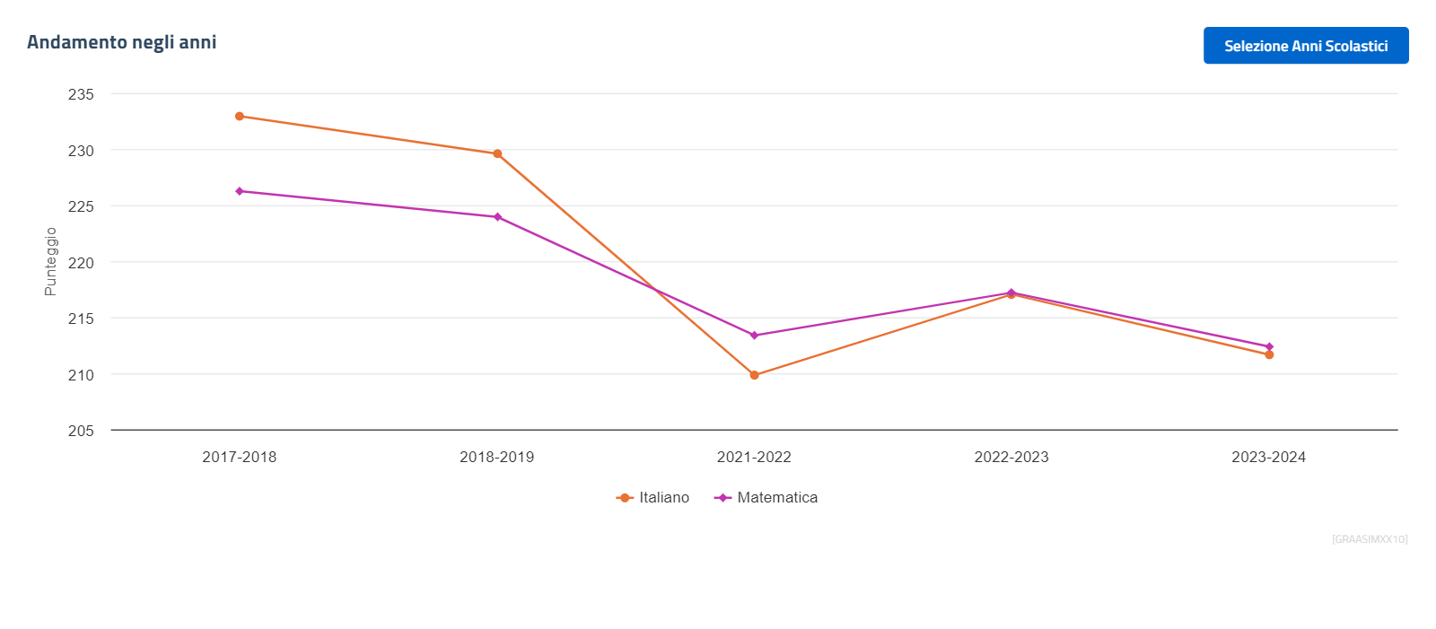

Slide 6
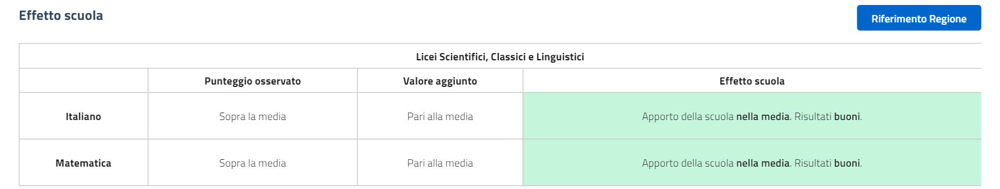
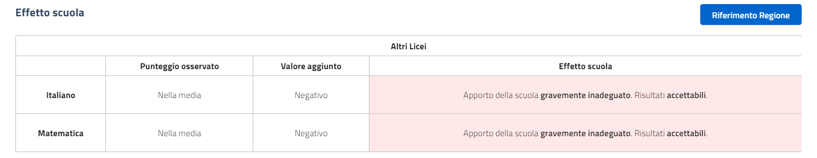
L’effetto scuola (o valore aggiunto) di una determinata istituzione scolastica è confrontato con l’effetto scuola medio a livello nazionale, a livello di macro-area e a livello di regione di appartenenza e, sia per la II che per l’ultimo anno della scuola secondaria di secondo grado, viene fornito unicamente per le sole prove di e Matematica. Ad esempio, un effetto scuola leggermente positivo vuol dire che, date le caratteristiche individuali e aggregate degli studenti dell’istituzione scolastica, l’effetto scuola è maggiore di quello di riferimento (nazionale o di macro-area o di regione): ciò significa che la scuola ottiene risultati medi più alti di quelli che ci si poteva aspettare in base alle caratteristiche della sua popolazione studentesca.
La dimensione dell’effetto scuola è espressa in 5 categorie:
1) effetto scuola negativo;
2) effetto scuola leggermente negativo;
3) effetto scuola pari alla media nazionale (o alla regione o alla macro-area di appartenenza);
4) effetto scuola leggermente positivo;
5) effetto scuola positivo.
Gli indicatori di valore aggiunto sono importanti per valutare l’efficacia della scuola, cioè l’efficacia degli interventi posti in essere dall’istituto, tolto il peso dei fattori esogeni.
Tuttavia, il livello delle competenze raggiunte dagli allievi è dato dal punteggio osservato.

Slide 7
OMISSIS
OMISSIS
OMISSIS
OMISSIS
Dati INVALSI
per classe
OMISSIS
OMISSIS
OMISSIS
OMISSIS
OMISSIS
OMISSIS
Vai a pagina iniziale

Slide 8
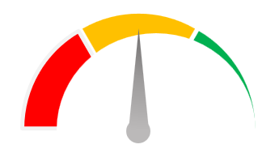

Punteggi generali - Altri Licei (diversi da scientifici, classici e linguistici)
OMISSIS | Esiti degli studenti nella stessa scala del rapporto nazionale | Confronto con punteggio Lombardia (200,8) | Confronto con punteggio Nord ovest (199,9) | Confronto con punteggio Italia (194,2)
ITALIANO | 203,8
SOPS050001 | 194,9
Punteggi generali - Altri Licei (diversi da scientifici)
 | Esiti degli studenti nella stessa scala del rapporto nazionale | Confronto con punteggio Lombardia (202,1) | Confronto con punteggio Nord ovest (200,1) | Confronto con punteggio Italia (191,2)
MATEMATICA | 202,8
SOPS050001 | 197,5
significativamente inferiore non significativamente differente significativamente superiore
Distribuzione degli studenti nei livelli di apprendimento
 | Materia | Studenti a livello 1 | Studenti a livello 2 | Studenti a livello 3 | Studenti a livello 4 | Studenti a livello 5
OMISSIS | ITALIANO | 1 (5,9%) | 3 (17,7%) | 6 (35,3%) | 5 (29,4%) | 2 (11,8%)
OMISSIS | MATEMATICA | 3 (17,7%) | 2 (11,8%) | 3 (17,7%) | 7 (41,2%) | 2 (11,8%)

Slide 9
Punteggi generali - Altri Licei (diversi da scientifici, classici e linguistici)
OMISSIS | Esiti degli studenti nella stessa scala del rapporto nazionale | Confronto con punteggio Lombardia (200,8) | Confronto con punteggio Nord ovest (199,9) | Confronto con punteggio Italia (194,2)
ITALIANO | 184,7
SOPS050001 | 194,9
Punteggi generali - Altri Licei (diversi da scientifici)
 | Esiti degli studenti nella stessa scala del rapporto nazionale | Confronto con punteggio Lombardia (202,1) | Confronto con punteggio Nord ovest (200,1) | Confronto con punteggio Italia (191,2)
MATEMATICA | 188,6
SOPS050001 | 197,5
significativamente inferiore non significativamente differente significativamente superiore
Distribuzione degli studenti nei livelli di apprendimento
 | Materia | Studenti a livello 1 | Studenti a livello 2 | Studenti a livello 3 | Studenti a livello 4 | Studenti a livello 5
OMISSIS | ITALIANO | 6 (25,0%) | 7 (29,2%) | 6 (25,0%) | 4 (16,7%) | 1 (4,2%)
OMISSIS | MATEMATICA | 4 (16,7%) | 9 (37,5%) | 3 (12,5%) | 8 (33,3%) | 0 (0,0%)

Slide 10
Punteggi generali - Altri Licei (diversi da scientifici, classici e linguistici)
OMISSIS | Esiti degli studenti nella stessa scala del rapporto nazionale | Confronto con punteggio Lombardia (200,8) | Confronto con punteggio Nord ovest (199,9) | Confronto con punteggio Italia (194,2)
ITALIANO | 191,9
SOPS050001 | 194,9
Punteggi generali - Altri Licei (diversi da scientifici)
 | Esiti degli studenti nella stessa scala del rapporto nazionale | Confronto con punteggio Lombardia (202,1) | Confronto con punteggio Nord ovest (200,1) | Confronto con punteggio Italia (191,2)
MATEMATICA | 199,8
SOPS050001 | 197,5
significativamente inferiore non significativamente differente significativamente superiore
Distribuzione degli studenti nei livelli di apprendimento
 | Materia | Studenti a livello 1 | Studenti a livello 2 | Studenti a livello 3 | Studenti a livello 4 | Studenti a livello 5
OMISSIS | ITALIANO | 2 (10,0%) | 6 (30,0%) | 6 (30,0%) | 6 (30,0%) | 0 (0,0%)
OMISSIS | MATEMATICA | 3 (15,0%) | 5 (25,0%) | 4 (20,0%) | 5 (25,0%) | 3 (15,0%)

Slide 11
Punteggi generali - Altri Licei (diversi da scientifici, classici e linguistici)
OMISSIS | Esiti degli studenti nella stessa scala del rapporto nazionale | Confronto con punteggio Lombardia (200,8) | Confronto con punteggio Nord ovest (199,9) | Confronto con punteggio Italia (194,2)
ITALIANO | 193,8
SOPS050001 | 194,9
Punteggi generali - Altri Licei (diversi da scientifici)
 | Esiti degli studenti nella stessa scala del rapporto nazionale | Confronto con punteggio Lombardia (202,1) | Confronto con punteggio Nord ovest (200,1) | Confronto con punteggio Italia (191,2)
MATEMATICA | 192,5
SOPS050001 | 197,5
significativamente inferiore non significativamente differente significativamente superiore
Distribuzione degli studenti nei livelli di apprendimento
 | Materia | Studenti a livello 1 | Studenti a livello 2 | Studenti a livello 3 | Studenti a livello 4 | Studenti a livello 5
OMISSIS | ITALIANO | 2 (8,3%) | 7 (29,2%) | 7 (29,2%) | 7 (29,2%) | 1 (4,2%)
OMISSIS | MATEMATICA | 3 (13,0%) | 9 (39,1%) | 6 (26,1%) | 3 (13,0%) | 2 (8,7%)

Slide 12
Punteggi generali - Altri Licei (diversi da scientifici, classici e linguistici)
OMISSIS | Esiti degli studenti nella stessa scala del rapporto nazionale | Confronto con punteggio Lombardia (200,8) | Confronto con punteggio Nord ovest (199,9) | Confronto con punteggio Italia (194,2)
ITALIANO | 202,2
SOPS050001 | 194,9
Punteggi generali - Altri Licei (diversi da scientifici)
 | Esiti degli studenti nella stessa scala del rapporto nazionale | Confronto con punteggio Lombardia (202,1) | Confronto con punteggio Nord ovest (200,1) | Confronto con punteggio Italia (191,2)
MATEMATICA | 199,4
SOPS050001 | 197,5
significativamente inferiore non significativamente differente significativamente superiore
Distribuzione degli studenti nei livelli di apprendimento
 | Materia | Studenti a livello 1 | Studenti a livello 2 | Studenti a livello 3 | Studenti a livello 4 | Studenti a livello 5
OMISSIS | ITALIANO | 2 (8,0%) | 4 (16,0%) | 10 (40,0%) | 7 (28,0%) | 2 (8,0%)
OMISSIS | MATEMATICA | 2 (8,0%) | 7 (28,0%) | 11 (44,0%) | 3 (12,0%) | 2 (8,0%)

Slide 13
Punteggi generali - Licei scientifici, classici e linguistici
OMISSIS | Esiti degli studenti nella stessa scala del rapporto nazionale | Confronto con punteggio Lombardia (219,1) | Confronto con punteggio Nord ovest (220,6) | Confronto con punteggio Italia (216,4)
ITALIANO | 227,1
SOPS050001 | 232,8
Punteggi generali - Altri Licei (diversi da scientifici)
 | Esiti degli studenti nella stessa scala del rapporto nazionale | Confronto con punteggio Lombardia (202,1) | Confronto con punteggio Nord ovest (200,1) | Confronto con punteggio Italia (191,2)
MATEMATICA | 209,5
SOPS050001 | 197,5
significativamente inferiore non significativamente differente significativamente superiore
Distribuzione degli studenti nei livelli di apprendimento
 | Materia | Studenti a livello 1 | Studenti a livello 2 | Studenti a livello 3 | Studenti a livello 4 | Studenti a livello 5
OMISSIS | ITALIANO | 0 (0,0%) | 0 (0,0%) | 7 (41,2%) | 6 (35,3%) | 4 (23,5%)
OMISSIS | MATEMATICA | 0 (0,0%) | 4 (23,5%) | 7 (41,2%) | 3 (17,7%) | 3 (17,7%)

Slide 14
Punteggi generali - Licei scientifici, classici e linguistici
OMISSIS | Esiti degli studenti nella stessa scala del rapporto nazionale | Confronto con punteggio Lombardia (219,1) | Confronto con punteggio Nord ovest (220,6) | Confronto con punteggio Italia (216,4)
ITALIANO | 219,6
SOPS050001 | 232,8
Punteggi generali - Altri Licei (diversi da scientifici)
 | Esiti degli studenti nella stessa scala del rapporto nazionale | Confronto con punteggio Lombardia (202,1) | Confronto con punteggio Nord ovest (200,1) | Confronto con punteggio Italia (191,2)
MATEMATICA | 193,9
SOPS050001 | 197,5
significativamente inferiore non significativamente differente significativamente superiore
Distribuzione degli studenti nei livelli di apprendimento
 | Materia | Studenti a livello 1 | Studenti a livello 2 | Studenti a livello 3 | Studenti a livello 4 | Studenti a livello 5
OMISSIS | ITALIANO | 0 (0,0%) | 4 (23,5%) | 6 (35,3%) | 2 (11,8%) | 5 (29,4%)
OMISSIS | MATEMATICA | 0 (0,0%) | 7 (41,2%) | 8 (47,1%) | 1 (5,9%) | 1 (5,9%)

Slide 15
Punteggi generali - Licei scientifici, classici e linguistici
OMISSIS | Esiti degli studenti nella stessa scala del rapporto nazionale | Confronto con punteggio Lombardia (219,1) | Confronto con punteggio Nord ovest (220,6) | Confronto con punteggio Italia (216,4)
ITALIANO | 240,0
SOPS050001 | 232,8
Punteggi generali – Licei scientifici
 | Esiti degli studenti nella stessa scala del rapporto nazionale | Confronto con punteggio Lombardia (228,1) | Confronto con punteggio Nord ovest (232,1) | Confronto con punteggio Italia (225,7)
MATEMATICA | 254,8
SOPS050001 | 252,6
significativamente inferiore non significativamente differente significativamente superiore
Distribuzione degli studenti nei livelli di apprendimento
 | Materia | Studenti a livello 1 | Studenti a livello 2 | Studenti a livello 3 | Studenti a livello 4 | Studenti a livello 5
OMISSIS | ITALIANO | 0 (0,0%) | 0 (0,0%) | 3 (13,6%) | 13 (59,1%) | 6 (27,3%)
OMISSIS | MATEMATICA | 0 (0,0%) | 0 (0,0%) | 0 (0,0%) | 8 (36,4%) | 14 (63,6%)

Slide 16
Punteggi generali - Licei scientifici, classici e linguistici
OMISSIS | Esiti degli studenti nella stessa scala del rapporto nazionale | Confronto con punteggio Lombardia (219,1) | Confronto con punteggio Nord ovest (220,6) | Confronto con punteggio Italia (216,4)
ITALIANO | 227,4
SOPS050001 | 232,8
Punteggi generali – Licei scientifici
 | Esiti degli studenti nella stessa scala del rapporto nazionale | Confronto con punteggio Lombardia (228,1) | Confronto con punteggio Nord ovest (232,1) | Confronto con punteggio Italia (225,7)
MATEMATICA | 246,4
SOPS050001 | 252,6
significativamente inferiore non significativamente differente significativamente superiore
Distribuzione degli studenti nei livelli di apprendimento
 | Materia | Studenti a livello 1 | Studenti a livello 2 | Studenti a livello 3 | Studenti a livello 4 | Studenti a livello 5
OMISSIS | ITALIANO | 0 (0,0%) | 2 (11,8%) | 2 (11,8%) | 8 (47,1%) | 5 (29,4%)
OMISSIS | MATEMATICA | 0 (0,0%) | 0 (0,0%) | 0 (0,0%) | 8 (47,1%) | 9 (52,9%)

Slide 17
Punteggi generali - Licei scientifici, classici e linguistici
OMISSIS | Esiti degli studenti nella stessa scala del rapporto nazionale | Confronto con punteggio Lombardia (219,1) | Confronto con punteggio Nord ovest (220,6) | Confronto con punteggio Italia (216,4)
ITALIANO | 251,3
SOPS050001 | 232,8
Punteggi generali – Licei scientifici
 | Esiti degli studenti nella stessa scala del rapporto nazionale | Confronto con punteggio Lombardia (228,1) | Confronto con punteggio Nord ovest (232,1) | Confronto con punteggio Italia (225,7)
MATEMATICA | 256,7
SOPS050001 | 252,6
significativamente inferiore non significativamente differente significativamente superiore
Distribuzione degli studenti nei livelli di apprendimento
 | Materia | Studenti a livello 1 | Studenti a livello 2 | Studenti a livello 3 | Studenti a livello 4 | Studenti a livello 5
OMISSIS | ITALIANO | 0 (0,0%) | 0 (0,0%) | 1 (7,1%) | 6 (42,9%) | 7 (50,0%)
OMISSIS | MATEMATICA | 0 (0,0%) | 0 (0,0%) | 0 (0,0%) | 2 (14,3%) | 12 (85,7%)

Slide 18
Livelli di apprendimento
Incrocio tra
livelli di apprendimento
Punteggi generali
Andamento negli anni
Punteggi
generali e
livelli di apprendimento
delle classi
RISULTATI ISTITUTO grado 13
Effetto scuola

Slide 19
Punteggi generali ultimo anno
 | Traguardi raggiunti | Punteggio | Differenza rispetto a gruppi simili | Confronto rispetto alla regione |  | Confronto rispetto alla macro-area | Confronto rispetto all’Italia
ITALIANO | 81% | 218,7 | + 23,4
MATEMATICA | 78% | 223,4 | + 25,6
INGLESE reading | 77% | 231,8 | + 19,5
INGLESE listening | 76% | 243,1 | + 23,3
Traguardi raggiunti = SOMMA (livello 1 + livello 2 + livello 3) |  |  |  |  | significativamente inferiore non significativamente differente significativamente superiore

Slide 20
Distribuzione degli studenti nei livelli di apprendimento ultimo anno
 | Materia | Studenti a livello 1 | Studenti a livello 2 | Studenti a livello 3 | Studenti a livello 4 | Studenti a livello 5
Nervi-Ferrari | ITALIANO | 7 (4,6%) | 21 (13,9%) | 35 (23,2%) | 55 (36,4%) | 33 (21,9%)
Lombardia | ITALIANO | 10,6% | 21,6% | 32,4% | 24,7% | 10,7%
Nord ovest | ITALIANO | 11,3% | 22,5% | 32,5% | 23,7% | 10,0%
Italia | ITALIANO | 18,7% | 24,8% | 30,1% | 19,2% | 7,2%
Nervi-Ferrari | MATEMATICA | 10 (6,7%) | 23 (15,3%) | 28 (18,7%) | 32 (21,3%) | 57 (38,0%)
Lombardia | MATEMATICA | 14,4% | 19,5% | 24,4% | 18,9% | 22,8%
Nord ovest | MATEMATICA | 15,7% | 20,7% | 24,5% | 18,3% | 20,9%
Italia | MATEMATICA | 25,5% | 22,0% | 22,1% | 15,1% | 15,2%
 |  | Studenti che non raggiungono liv. B1 | Studenti a livello B1 | Studenti a livello B2
Nervi-Ferrari | INGLESE reading | 4 (2,7%) | 30 (19,9%) | 117 (77,5%)
Lombardia | INGLESE reading | 4,6% | 26,7% | 68,7%
Nord ovest | INGLESE reading | 5,3% | 28,6% | 66,0%
Italia | INGLESE reading | 9,3% | 32,4% | 58,3%
Nervi-Ferrari | INGLESE listening | 9 (6,0%) | 27 (17,9%) | 115 (76,2%)
Lombardia | INGLESE listening | 8,6% | 31,6% | 59,8%
Nord ovest | INGLESE listening | 10,1% | 33,0% | 56,9%
Italia | INGLESE listening | 20,0% | 35,8% | 44,3%

Slide 21

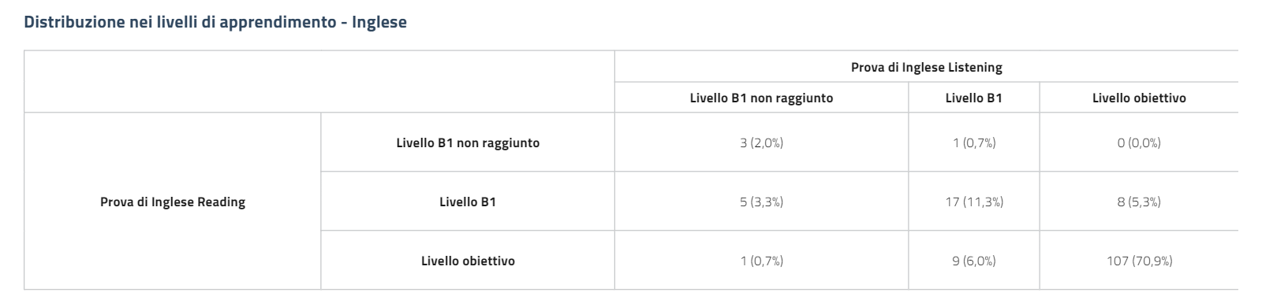

Slide 22
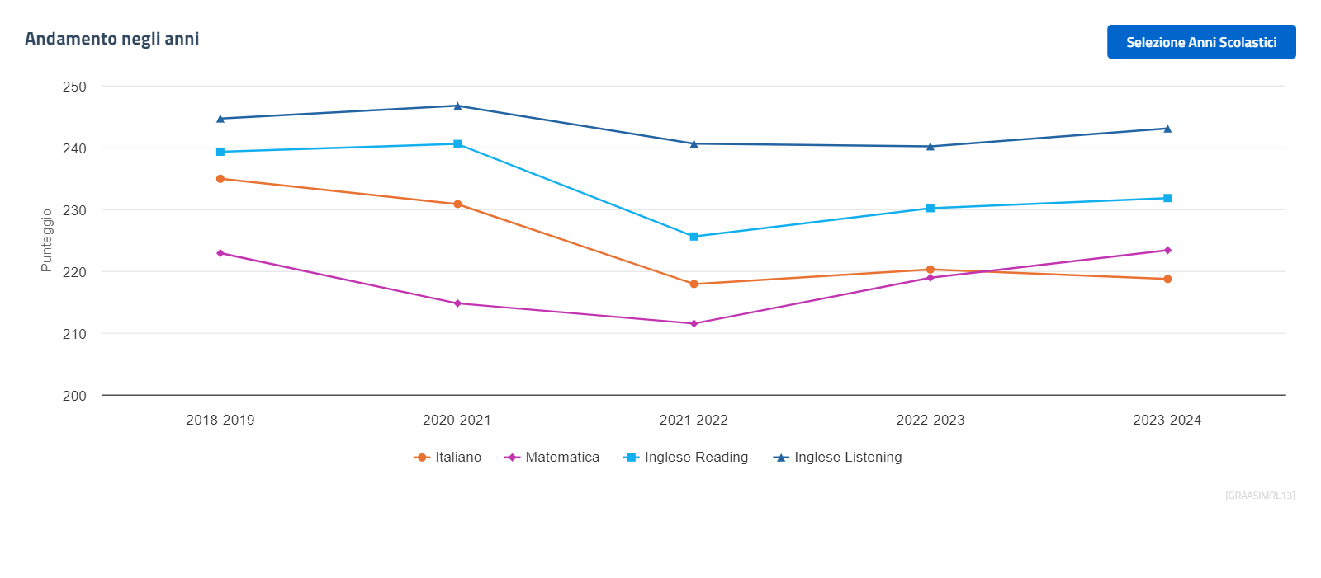

Slide 23
Effetto scuola
(dati Grado 13 non disponibili per l’a.s. 2023/2024)

Slide 24
OMISSIS
OMISSIS
OMISSIS
OMISSIS
Dati INVALSI
per classe
OMISSIS
OMISSIS
OMISSIS
OMISSIS
OMISSIS
Vai a pagina iniziale

Slide 25
Punteggi generali
OMISSIS
Livelli di apprendimento

Slide 26
Punteggi generali - Licei scientifici, classici e linguistici
OMISSIS | Esiti degli studenti nella stessa scala del rapporto nazionale | Confronto con punteggio Lombardia (222,6) | Confronto con punteggio Nord ovest (220,8) | Confronto con punteggio Italia (211,4)
ITALIANO | 234,2
SOPS050001 | 230,0
Punteggi generali – Licei scientifici
 | Esiti degli studenti nella stessa scala … | Confronto con punteggio Lombardia (239,7) | Confronto con punteggio Nord ovest (236,3) | Confronto con punteggio Italia (223,4)
MATEMATICA | 260,1
SOPS050001 | 259,8
Punteggi generali - Licei scientifici, classici e linguistici
 | Esiti degli studenti nella stessa scala … | Confronto con punteggio Lombardia (R. 237,0 – L. 248,1) | Confronto con punteggio Nord ovest (R. 234,7 – L. 245,6) | Confronto con punteggio Italia (R. 227,1 – L. 232,5)
INGLESE reading | 246,6
SOPS050001 | 250,3
INGLESE listening | 255,7
SOPS050001 | 260,9
significativamente inferiore - non significativamente differente - significativamente superiore

Slide 27
Distribuzione degli studenti nei livelli di apprendimento
 | Materia | Studenti a livello 1 | Studenti a livello 2 | Studenti a livello 3 | Studenti a livello 4 | Studenti a livello 5
OMISSIS | ITALIANO | 0 (0,0%) | 1 (4,6%) | 5 (22,7%) | 10 (45,5%) | 6 (27,3%)
OMISSIS | MATEMATICA | 0 (0,0%) | 0 (0,0%) | 0 (0,0%) | 5 (22,7%) | 17 (77,3%)
 |  | Studenti che non raggiungono liv. B1 | Studenti a livello B1 | Studenti a livello B2
OMISSIS | INGLESE reading | 0 (0,0%) | 2 (9,1%) | 20 (90,9%)
OMISSIS | INGLESE listening | 0 (0,0%) | 1 (4,6%) | 21 (95,5%)

Slide 28
Punteggi generali
OMISSIS
Livelli di apprendimento

Slide 29
Punteggi generali - Licei scientifici, classici e linguistici
OMISSIS | Esiti degli studenti nella stessa scala del rapporto nazionale | Confronto con punteggio Lombardia (222,6) | Confronto con punteggio Nord ovest (220,8) | Confronto con punteggio Italia (211,4)
ITALIANO | 238,5
SOPS050001 | 230,0
Punteggi generali – Licei scientifici
 | Esiti degli studenti nella stessa scala … | Confronto con punteggio Lombardia (239,7) | Confronto con punteggio Nord ovest (236,3) | Confronto con punteggio Italia (223,4)
MATEMATICA | 267,5
SOPS050001 | 259,8
Punteggi generali - Licei scientifici, classici e linguistici
 | Esiti degli studenti nella stessa scala … | Confronto con punteggio Lombardia (R. 237,0 – L. 248,1) | Confronto con punteggio Nord ovest (R. 234,7 – L. 245,6) | Confronto con punteggio Italia (R. 227,1 – L. 232,5)
INGLESE reading | 254,1
SOPS050001 | 250,3
INGLESE listening | 263,4
SOPS050001 | 260,9
significativamente inferiore - non significativamente differente - significativamente superiore

Slide 30
Distribuzione degli studenti nei livelli di apprendimento
 | Materia | Studenti a livello 1 | Studenti a livello 2 | Studenti a livello 3 | Studenti a livello 4 | Studenti a livello 5
OMISSIS | ITALIANO | 0 (0,0%) | 0 (0,0%) | 2 (11,1%) | 10 (55,6%) | 6 (33,3%)
OMISSIS | MATEMATICA | 0 (0,0%) | 0 (0,0%) | 0 (0,0%) | 1 (5,6%) | 17 (94,4%)
 |  | Studenti che non raggiungono liv. B1 | Studenti a livello B1 | Studenti a livello B2
OMISSIS | INGLESE reading | 0 (0,0%) | 1 (5,6%) | 17 (94,4%)
OMISSIS | INGLESE listening | 0 (0,0%) | 1 (5,6%) | 17 (94,4%)

Slide 31
Punteggi generali
OMISSIS
Livelli di apprendimento

Slide 32
Punteggi generali - Licei scientifici, classici e linguistici
OMISSIS | Esiti degli studenti nella stessa scala del rapporto nazionale | Confronto con punteggio Lombardia (222,6) | Confronto con punteggio Nord ovest (220,8) | Confronto con punteggio Italia (211,4)
ITALIANO | 232,7
SOPS050001 | 230,0
Punteggi generali – Licei scientifici
 | Esiti degli studenti nella stessa scala … | Confronto con punteggio Lombardia (239,7) | Confronto con punteggio Nord ovest (236,3) | Confronto con punteggio Italia (223,4)
MATEMATICA | 249,3
SOPS050001 | 259,8
Punteggi generali - Licei scientifici, classici e linguistici
 | Esiti degli studenti nella stessa scala … | Confronto con punteggio Lombardia (R. 237,0 – L. 248,1) | Confronto con punteggio Nord ovest (R. 234,7 – L. 245,6) | Confronto con punteggio Italia (R. 227,1 – L. 232,5)
INGLESE reading | 255,1
SOPS050001 | 250,3
INGLESE listening | 272,7
SOPS050001 | 260,9
significativamente inferiore - non significativamente differente - significativamente superiore

Slide 33
Distribuzione degli studenti nei livelli di apprendimento
 | Materia | Studenti a livello 1 | Studenti a livello 2 | Studenti a livello 3 | Studenti a livello 4 | Studenti a livello 5
OMISSIS | ITALIANO | 1 (7,1%) | 0 (0,0%) | 1 (7,1%) | 7 (50,0%) | 5 (35,7%)
OMISSIS | MATEMATICA | 0 (0,0%) | 0 (0,0%) | 1 (7,1%) | 4 (28,6%) | 9 (64,3%)
 |  | Studenti che non raggiungono liv. B1 | Studenti a livello B1 | Studenti a livello B2
OMISSIS | INGLESE reading | 0 (0,0%) | 0 (0,0%) | 14 (100,0%)
OMISSIS | INGLESE listening | 0 (0,0%) | 0 (0,0%) | 14 (100,0%)

Slide 34
Punteggi generali
OMISSIS
Livelli di apprendimento

Slide 35
Punteggi generali - Licei scientifici, classici e linguistici
OMISSIS | Esiti degli studenti nella stessa scala del rapporto nazionale | Confronto con punteggio Lombardia (222,6) | Confronto con punteggio Nord ovest (220,8) | Confronto con punteggio Italia (211,4)
ITALIANO | 210,3
SOPS050001 | 230,0
Punteggi generali - Altri Licei (diversi da scientifici)
 | Esiti degli studenti nella stessa scala … | Confronto con punteggio Lombardia (199,6) | Confronto con punteggio Nord ovest (197,1) | Confronto con punteggio Italia (186,8)
MATEMATICA | 212,1
SOPS050001 | 202,9
Punteggi generali - Licei scientifici, classici e linguistici
 | Esiti degli studenti nella stessa scala … | Confronto con punteggio Lombardia (R. 237,0 – L. 248,1) | Confronto con punteggio Nord ovest (R. 234,7 – L. 245,6) | Confronto con punteggio Italia (R. 227,1 – L. 232,5)
INGLESE reading | 243,4
SOPS050001 | 250,3
INGLESE listening | 258,1
SOPS050001 | 260,9
significativamente inferiore - non significativamente differente - significativamente superiore

Slide 36
Distribuzione degli studenti nei livelli di apprendimento
 | Materia | Studenti a livello 1 | Studenti a livello 2 | Studenti a livello 3 | Studenti a livello 4 | Studenti a livello 5
OMISSIS | ITALIANO | 0 (0,0%) | 3 (18,8%) | 4 (25,0%) | 8 (50,0%) | 1 (6,3%)
OMISSIS | MATEMATICA | 1 (6,3%) | 2 (12,5%) | 5 (31,3%) | 5 (31,3%) | 3 (18,8%)
 |  | Studenti che non raggiungono liv. B1 | Studenti a livello B1 | Studenti a livello B2
OMISSIS | INGLESE reading | 0 (0,0%) | 1 (6,3%) | 15 (93,8%)
OMISSIS | INGLESE listening | 0 (0,0%) | 3 (18,8%) | 13 (81,3%)

Slide 37
Punteggi generali
OMISSIS
Livelli di apprendimento

Slide 38
Punteggi generali - Licei scientifici, classici e linguistici
OMISSIS | Esiti degli studenti nella stessa scala del rapporto nazionale | Confronto con punteggio Lombardia (222,6) | Confronto con punteggio Nord ovest (220,8) | Confronto con punteggio Italia (211,4)
ITALIANO | 232,6
SOPS050001 | 230,0
Punteggi generali - Altri Licei (diversi da scientifici)
 | Esiti degli studenti nella stessa scala … | Confronto con punteggio Lombardia (199,6) | Confronto con punteggio Nord ovest (197,1) | Confronto con punteggio Italia (186,8)
MATEMATICA | 210,8
SOPS050001 | 202,9
Punteggi generali - Licei scientifici, classici e linguistici
 | Esiti degli studenti nella stessa scala … | Confronto con punteggio Lombardia (R. 237,0 – L. 248,1) | Confronto con punteggio Nord ovest (R. 234,7 – L. 245,6) | Confronto con punteggio Italia (R. 227,1 – L. 232,5)
INGLESE reading | 254,9
SOPS050001 | 250,3
INGLESE listening | 257,1
SOPS050001 | 260,9
significativamente inferiore - non significativamente differente - significativamente superiore

Slide 39
Distribuzione degli studenti nei livelli di apprendimento
 | Materia | Studenti a livello 1 | Studenti a livello 2 | Studenti a livello 3 | Studenti a livello 4 | Studenti a livello 5
OMISSIS | ITALIANO | 0 (0,0%) | 1 (7,7%) | 2 (15,4%) | 6 (46,2%) | 4 (30,8%)
OMISSIS | MATEMATICA | 0 (0,0%) | 2 (15,4%) | 5 (38,5%) | 4 (30,8%) | 2 (15,4%)
 |  | Studenti che non raggiungono liv. B1 | Studenti a livello B1 | Studenti a livello B2
OMISSIS | INGLESE reading | 0 (0,0%) | 0 (0,0%) | 13 (100,0%)
OMISSIS | INGLESE listening | 0 (0,0%) | 1 (7,7%) | 12 (92,3%)

Slide 40
Punteggi generali
OMISSIS
Livelli di apprendimento

Slide 41
Punteggi generali - Altri Licei (diversi da scientifici, classici e linguistici)
OMISSIS | Esiti degli studenti nella stessa scala del rapporto nazionale | Confronto con punteggio Lombardia (203,8) | Confronto con punteggio Nord ovest (200,8) | Confronto con punteggio Italia (188,9)
ITALIANO | 226,1
SOPS050001 | 204,9
Punteggi generali - Altri Licei (diversi da scientifici)
 | Esiti degli studenti nella stessa scala … | Confronto con punteggio Lombardia (199,6) | Confronto con punteggio Nord ovest (197,1) | Confronto con punteggio Italia (186,8)
MATEMATICA | 202,2
SOPS050001 | 202,9
Punteggi generali - Altri Licei (diversi da scientifici, classici e linguistici)
 | Esiti degli studenti nella stessa scala … | Confronto con punteggio Lombardia (R. 213,8 – L. 224,0) | Confronto con punteggio Nord ovest (R. 210,6 – L. 220,7) | Confronto con punteggio Italia (R. 199,8 – L. 205,2)
INGLESE reading | 223,0
SOPS050001 | 209,2
INGLESE listening | 229,7
SOPS050001 | 221,3
significativamente inferiore - non significativamente differente - significativamente superiore

Slide 42
Distribuzione degli studenti nei livelli di apprendimento
 | Materia | Studenti a livello 1 | Studenti a livello 2 | Studenti a livello 3 | Studenti a livello 4 | Studenti a livello 5
OMISSIS | ITALIANO | 0 (0,0%) | 1 (5,0%) | 7 (35,0%) | 6 (30,0%) | 6 (30,0%)
OMISSIS | MATEMATICA | 3 (15,8%) | 5 (26,3%) | 2 (10,5%) | 6 (31,6%) | 3 (15,8%)
 |  | Studenti che non raggiungono liv. B1 | Studenti a livello B1 | Studenti a livello B2
OMISSIS | INGLESE reading | 0 (0,0%) | 5 (25,0%) | 15 (75,0%)
OMISSIS | INGLESE listening | 0 (0,0%) | 7 (35,0%) | 13 (65,0%)

Slide 43
Punteggi generali
OMISSIS
Livelli di apprendimento

Slide 44
Punteggi generali - Altri Licei (diversi da scientifici, classici e linguistici)
OMISSIS | Esiti degli studenti nella stessa scala del rapporto nazionale | Confronto con punteggio Lombardia (203,8) | Confronto con punteggio Nord ovest (200,8) | Confronto con punteggio Italia (188,9)
ITALIANO | 189,5
SOPS050001 | 204,9
Punteggi generali - Altri Licei (diversi da scientifici)
 | Esiti degli studenti nella stessa scala … | Confronto con punteggio Lombardia (199,6) | Confronto con punteggio Nord ovest (197,1) | Confronto con punteggio Italia (186,8)
MATEMATICA | 206,0
SOPS050001 | 202,9
Punteggi generali - Altri Licei (diversi da scientifici, classici e linguistici)
 | Esiti degli studenti nella stessa scala … | Confronto con punteggio Lombardia (R. 213,8 – L. 224,0) | Confronto con punteggio Nord ovest (R. 210,6 – L. 220,7) | Confronto con punteggio Italia (R. 199,8 – L. 205,2)
INGLESE reading | 195,1
SOPS050001 | 209,2
INGLESE listening | 208,5
SOPS050001 | 221,3
significativamente inferiore - non significativamente differente - significativamente superiore

Slide 45
Distribuzione degli studenti nei livelli di apprendimento
 | Materia | Studenti a livello 1 | Studenti a livello 2 | Studenti a livello 3 | Studenti a livello 4 | Studenti a livello 5
OMISSIS | ITALIANO | 4 (25,0%) | 4 (25,0%) | 4 (25,0%) | 3 (18,8%) | 1 (6,3%)
OMISSIS | MATEMATICA | 1 (6,3%) | 5 (31,3%) | 3 (18,8%) | 4 (25,0%) | 3 (18,8%)
 |  | Studenti che non raggiungono liv. B1 | Studenti a livello B1 | Studenti a livello B2
OMISSIS | INGLESE reading | 0 (0,0%) | 10 (62,5%) | 6 (37,5%)
OMISSIS | INGLESE listening | 3 (18,8%) | 5 (31,3%) | 8 (50,0%)

Slide 46
Punteggi generali
OMISSIS
Livelli di apprendimento

Slide 47
Punteggi generali - Altri Licei (diversi da scientifici, classici e linguistici)
OMISSIS | Esiti degli studenti nella stessa scala del rapporto nazionale | Confronto con punteggio Lombardia (203,8) | Confronto con punteggio Nord ovest (200,8) | Confronto con punteggio Italia (188,9)
ITALIANO | 202,4
SOPS050001 | 204,9
Punteggi generali - Altri Licei (diversi da scientifici)
 | Esiti degli studenti nella stessa scala … | Confronto con punteggio Lombardia (199,6) | Confronto con punteggio Nord ovest (197,1) | Confronto con punteggio Italia (186,8)
MATEMATICA | 198,7
SOPS050001 | 202,9
Punteggi generali - Altri Licei (diversi da scientifici, classici e linguistici)
 | Esiti degli studenti nella stessa scala … | Confronto con punteggio Lombardia (R. 213,8 – L. 224,0) | Confronto con punteggio Nord ovest (R. 210,6 – L. 220,7) | Confronto con punteggio Italia (R. 199,8 – L. 205,2)
INGLESE reading | 212,6
SOPS050001 | 209,2
INGLESE listening | 231,0
SOPS050001 | 221,3
significativamente inferiore - non significativamente differente - significativamente superiore

Slide 48
Distribuzione degli studenti nei livelli di apprendimento
 | Materia | Studenti a livello 1 | Studenti a livello 2 | Studenti a livello 3 | Studenti a livello 4 | Studenti a livello 5
OMISSIS | ITALIANO | 1 (5,3%) | 6 (31,6%) | 6 (31,6%) | 4 (21,1%) | 2 (10,5%)
OMISSIS | MATEMATICA | 3 (15,8%) | 5 (26,3%) | 6 (31,6%) | 3 (15,8%) | 2 (10,5%)
 |  | Studenti che non raggiungono liv. B1 | Studenti a livello B1 | Studenti a livello B2
OMISSIS | INGLESE reading | 2 (10,5%) | 5 (26,3%) | 12 (63,2%)
OMISSIS | INGLESE listening | 2 (10,5%) | 5 (26,3%) | 12 (63,2%)

Slide 49
Punteggi generali
OMISSIS
Livelli di apprendimento

Slide 50
Punteggi generali - Altri Licei (diversi da scientifici, classici e linguistici)
OMISSIS | Esiti degli studenti nella stessa scala del rapporto nazionale | Confronto con punteggio Lombardia (203,8) | Confronto con punteggio Nord ovest (200,8) | Confronto con punteggio Italia (188,9)
ITALIANO | 195,0
SOPS050001 | 204,9
Punteggi generali - Altri Licei (diversi da scientifici)
 | Esiti degli studenti nella stessa scala … | Confronto con punteggio Lombardia (199,6) | Confronto con punteggio Nord ovest (197,1) | Confronto con punteggio Italia (186,8)
MATEMATICA | 186,8
SOPS050001 | 202,9
Punteggi generali - Altri Licei (diversi da scientifici, classici e linguistici)
 | Esiti degli studenti nella stessa scala … | Confronto con punteggio Lombardia (R. 213,8 – L. 224,0) | Confronto con punteggio Nord ovest (R. 210,6 – L. 220,7) | Confronto con punteggio Italia (R. 199,8 – L. 205,2)
INGLESE reading | 200,1
SOPS050001 | 209,2
INGLESE listening | 209,7
SOPS050001 | 221,3
significativamente inferiore - non significativamente differente - significativamente superiore

Slide 51
Distribuzione degli studenti nei livelli di apprendimento
 | Materia | Studenti a livello 1 | Studenti a livello 2 | Studenti a livello 3 | Studenti a livello 4 | Studenti a livello 5
OMISSIS | ITALIANO | 1 (7,7%) | 5 (38,5%) | 4 (30,8%) | 1 (7,7%) | 2 (15,4%)
OMISSIS | MATEMATICA | 2 (15,4%) | 4 (30,8%) | 6 (46,2%) | 0 (0,0%) | 1 (7,7%)
 |  | Studenti che non raggiungono liv. B1 | Studenti a livello B1 | Studenti a livello B2
OMISSIS | INGLESE reading | 2 (15,4%) | 6 (46,2%) | 5 (38,5%)
OMISSIS | INGLESE listening | 4 (30,8%) | 4 (30,8%) | 5 (38,5%)

Slide 52
Dati INVALSI
a.s. 2023/2024
LICEO ″P. NERVI – G. FERRARI″
- Fine presentazione -

Slide 53
Dati INVALSI
a.s. 2023/2024
LICEO ″P. NERVI – G. FERRARI″
- Fine presentazione -

